Slide 1
LASTNOSTI SNOVI IN MATERIALOV
Naravoslovje in tehnika, 4. razred

Slide 2
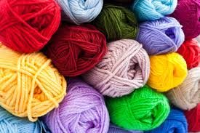
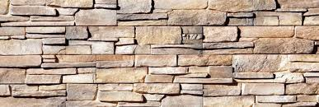
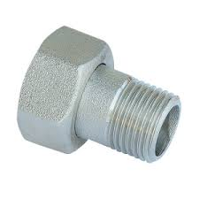
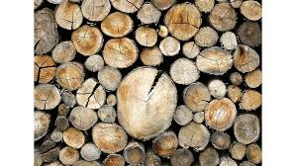
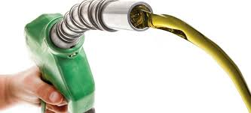
Snovi imajo različne lastnosti:
TRDOTA – nekatere so trde, druge mehkejše
GORLJIVOST – nekatere gorijo, druge ne

Slide 3
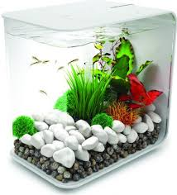
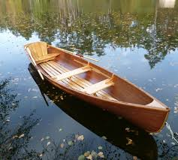
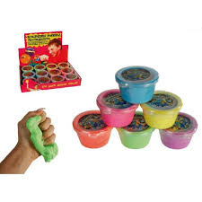
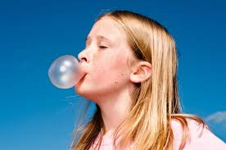
Snovi imajo različne lastnosti:
PLOVNOST – nekatere se potopijo, druge ne
GNETLJIVOST – nekatere lahko gnetemo

Slide 4
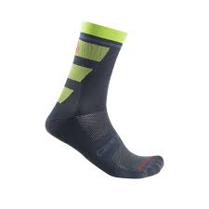
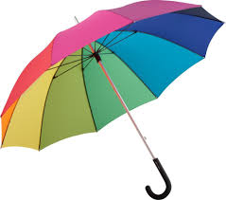
Snovi imajo različne lastnosti:
PROPUSTNOST – NEPROPUSTNOST –
propuščajo zrak ali vodo oz. ne propuščajo zraka ali vode
ŠE MNOGE DRUGE LASTNOSTI…

Slide 5
POMEN lastnosti snovi:
Glede na njihove lastnosti snovi razvrščamo,
Glede na njihove lastnosti snovi uporabimo v različne namene.
Razmisli, zakaj pri izdelovanju oblačil ne uporabimo lesa ali železa. Ali so v preteklosti in ob posebnih razlogih kdaj uporabili tudi ta dva materiala? Zakaj?
Razmisli, zakaj pri gradnji mostov ali hiš ne uporabimo gume?

